Slide 1
Una figura femminile nell'Inferno Dantesco:
FRANCESCA

Slide 2
Il racconto di Dante
I’ cominciai: «Poeta, volontieri
Io cominciai Poeta ,volentieri parlerei a quei due che ’nsieme vanno,
Parlo a quei due che vanno insieme
e paion sì al vento esser leggeri
E sembrano così leggeri al vento
Siede la terra dove nata fui
La città dove nacqui si trova
su la marina dove ’l Po discende
Sul mare dove nacqui si trova per aver pace co’ seguaci sui.
Per avere pace con i suoi affluenti
Amor, ch’al cor gentil ratto s’apprende
Amore, che fa presa nel cuore nobile velocemente
prese costui de la bella persona
Fece innamorare costui del mio bel corpo che mi fu tolta; e ’l modo ancor m’offende.
Che mi fu tolto ,e il modo ancora mi dispiace Amor, ch’a nullo amato amar perdona,
Amore che non ammette all'amato di non amare mi prese del costui piacer sì forte,
Mi fece innamorare della bellezza di costui che, come vedi, ancor non m’abbandona.
Talmente che come vedi ,ancora non mi lascia
cotali uscir de la schiera ov’è Dido,
C0sì uscirono dalle schiera dove c'è Didone a noi venendo per l’aere maligno,
Venendo da noi attraverso l'aria dell'inferno sì forte fu l’affettuoso grido.
Tanto forte fu la mia richiesta «O animal grazioso e benigno
O uomo gentile e buono che visitando vai per l’aere perso
Che vai per l'aria visitando noi che tignemmo il mondo di sanguigno,
Noi che colorammo il mondo di sangue
Ed elli a me: «Vedrai quando saranno
Ed egli mi disse- vedrai quando saranno più presso a noi; e tu allor li priega
Più vicini a noi, tu allora pregali per quello amor che i mena, ed ei verrann0.
Per quell'amore che li trasporta ,ed essi verranno
Sì tosto come il vento a noi li piega
Così come il vento li portò da noi
mossi la voce: «O anime affannate,
Dissi- o anime affannate venite a noi parlar, s’altri nol niega!»
Venite a parlare con noi ,se DIO non lo impedisce Quali colombe dal disio chiamate
Come colombe chiamate dal desiderio con l’ali alzate e ferme al dolce nido
Con le ali alzate e tese al dolce nido vegnon per l’aere dal voler portate;
Vengono portate per l'aria dal proprio volere
se fosse amico il re de l’universo,
Se ci fosse amico il re dell'universo dio noi pregheremmo lui de la tua pace,
Noi lo pregheremmo per la tua pace poi c’hai pietà del nostro mal perverso.
Poiché hai pietà del nostro peccato perverso Di quel che udire e che parlar vi piace,
Di ciò che vi aggrada ascoltare e dire noi udiremo e parleremo a voi,
Noi ascolteremo e diremo a voi mentre che ’l vento, come fa, ci tace.
Mentre il vento, come adesso , qui fermo
Amor condusse noi ad una morte:
Amore ci portò alla stessa morte Caina attende chi a vita ci spense».
Colui che ci uccise è atteso nella caina Queste parole da lor ci fuor porte.
Questo essi ci dissero
Fare clic per inserire testo

Slide 3
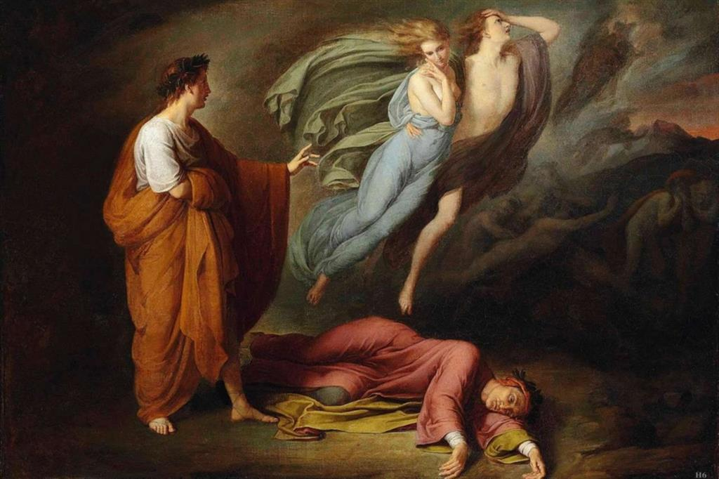
Il dramma di Francesca e Paolo
Quanti sguardi hanno preceduto quel momento, ma questi conservavano la segretezza dell'amore, mentre il marito li ha sorpresi nel momento della passione, del bacio e, preso dalla gelosia, ha trafitto i due giovani con la spada.
La tragica morte è avvenuta per mano del geloso e violento marito di Francesca, ma le due vittime, per Dante, non sono esenti da una colpa personale: l'amore che li lega sembra così configurarsi come una forma di attrazione e di perdizione, un amore adultero che non è proprio della cortesia.

Slide 4
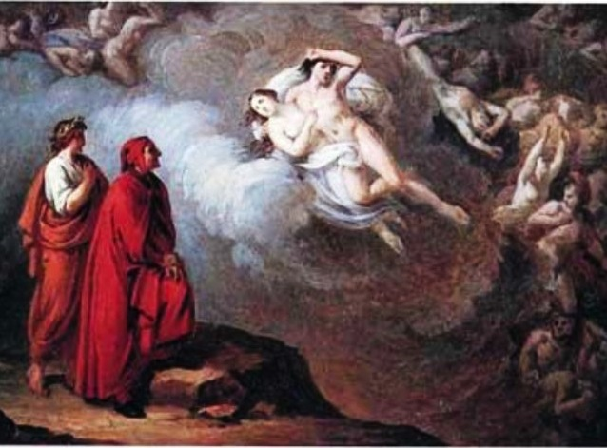
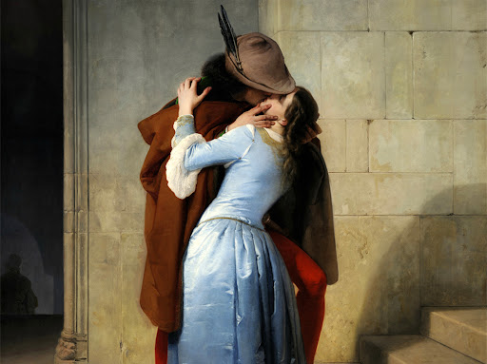
Francesca e Paolo
Figure di amanti
Corrispondono:
Rappresentano:
Rappresentati:
Francesca da Rimini e Paolo Malatesta
l’amore appassionato per eccellenza
nel V canto della Divina Commedia da Dante Alighieri
Paolo e
Realmente vissuti nel Medioevo
nel cerchio della lussuria nell’inferno
La storia :
1. La famiglia di Ravenna da Polenta e quella di Malatesta di Rimini si alleano
2. Il patto è suggellato dal matrimonio combinato della giovane Francesca da Polenta e Gianciotto dei Malatesta. Francesca è convinta con l’inganno
3. Francesca si innamora del fratello di Gianciotto, di nome Paolo Malatesta, che ricambia il suo amore
4. furono sorpresi dal marito, che li uccise entrambi.

Slide 5
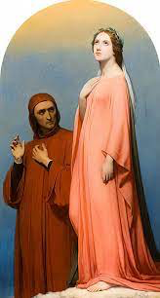
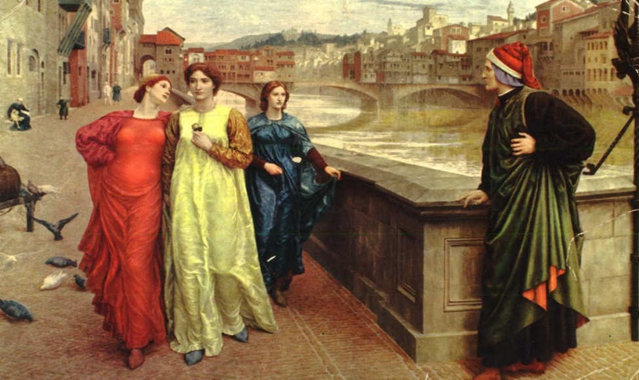
La condizione della donna all'epoca di Dante
Donna rappresentata
Come una figura angelica
La donna di quell'epoca aveva 2 compiti: le cure casalinghe e la procreazione.
Poiché era ritenuta inferiore, la sua educazione e formazione culturale era quasi del tutto trascurata
Tramite tra l'uomo e Dio: Beatrice accompagna Dante nel paradiso
2 temi originali nella
Poesia di Dante
Il saluto della
donna
La morte della donna amata
Segno di benevolenza e salvezza eterna
Non una fine ma inizio della vita vera nell'eternità

Slide 6
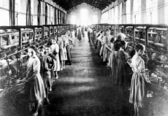
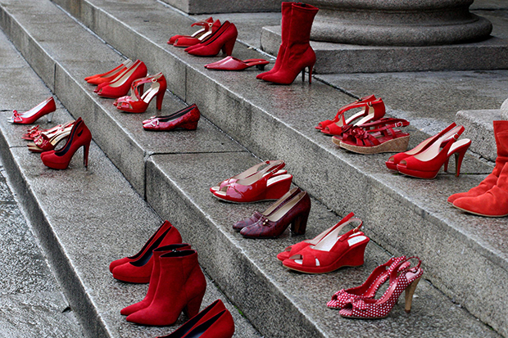
LA CONDIZIONE DELLA DONNA OGGI
-8 marzo: festa della donna
Nell' antichità la donna considerata come un essere
per celebrare i diritti delle donne
in alcune
zone del mondo
però,
viene
praticato
ancora
l'infanticidio
Date importanti:
debole
oggetto
inutile
-25 novembre: giornata mondiale contro la violenza sulle donne
Evoluzione nella società occidentale
lotta per raggiungere la parità dei sessi
storia delle sorelle Mirabal
le donne sono
private delle libertà
individuali,
dell'istruzione,
del lavoro
e del guidare
principio
fondamentale
di qualsiasi paese civile

Slide 7
Elementi che si ispirano a Paolo e Francesca:
Canzone
Claver Gold & Murubutu & Giuliano Palma - Paolo e Francesca
Poesie
La tragica vicenda amorosa di Paolo e Francesca è stata ripresa oltre alla Divina Commedia anche in questi scritti:
le tragedie del Pellico e del D'Annunzio

